Slide 1
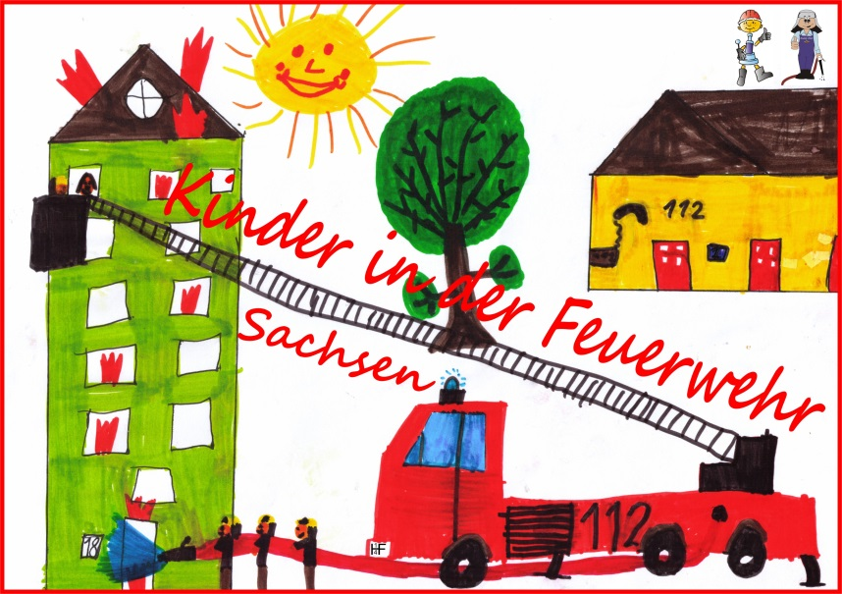
Bericht zu
„Kinder in der Feuerwehr“

Slide 2
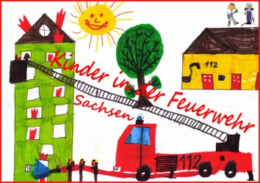
Maßnahmen 2018
-Seminar KidF mit Verlängerung der Juleica
-Modulausbildung an der Landesfeuerwehrschule
-Bambini-Erlebnistag
-Beteiligung Messe „Florian“
Danke für die Unterstützung aller Maßnahmen an die JF Sachsen
Danke an die Kreisjugendfeuerwehrwarte bei anstehenden Fragen

Slide 3
abgegebene Statistiken
KJF | abgegeben | gesamt
Bautzen | 8 | 11
Chemnitzer Land | 9 | 9
Chemnitz | 1 | 1
Delitzsch | 2 | 2
Dresden | 1 | 1
Erzgebirge | 13 | 19
Görlitz | 4 | 9
LK Leipzig | 15 | 15
Meißen | 8 | 10
Mittelsachsen | 18 | 19
Sächs. Schweiz Osterzgebirge | 10 | 10
Torgau-Oschatz | 6 | 7
Vogtland | 2 | 9
Zwickau | 2 | 2
Zwickauer Land | 2 | 4

Slide 4
Neugründungen 2018
KidF | KJF
Schwaben | Chemnitzer Land
Wiednitz | Bautzen
Laußen | Bautzen
Ramsdorf | LK Leipzig
Bennewitz | LK Leipzig
Großpösna | LK Leipzig
Borsdorf | LK Leipzig
Gröditz | Meißen
Niederau | Meißen
Milkau | Mittelsachsen
Rechenberg-Bienenmühle | Mittelsachsen
Großrückerswalde | Erzgebirgskreis
Marienberg | Erzgebirgskreis
Hänichen | SSOE
Stürza/Heeselicht | SSOE
Micheln | Zwickauer Land

Slide 5
Auswertung Statistik 2018
 | 2017 | 2018
Mitglieder | 990 | 1252
Neugründung | 15 | 16
Übernahmen in die JF | 151 | 220
Abgegebene Statistiken | 79 | 101

Slide 6
Kinder in der Feuerwehr in Sachsen - Jahresbericht
 |  |  |  |  |  |  | Stichtag | 31.12.2018
Kinderfeuerwehr (KF): |  |  |  |  |  | der FF:
Gemeinde/Stadt: |  |  |  |  |  | Landkreis: | Sachsen
 |  |  |  |  | Kreis-/Stadt-Feuerwehrverband:
KF gegründet am: |  | 101 abgegeben
Mitgliederstatistik |  |  |  |  |  | Jungen | Mädchen | Gesamt
am 31.12. des Vorjahres |  |  |  |  |  | 764 | 285 | 1049
Zugänge/Neuaufnahmen im laufenden Jahr |  |  |  |  |  | 425 | 156 | 581
Zwischensumme |  |  |  |  |  | 1189 | 441 | 1630
Übernommen in die Jugendfeuerwehr |  |  |  |  |  | 163 | 56 | 219
Aus KF im laufenden Jahr ausgeschieden/ausgetreten |  |  |  |  |  | 108 | 49 | 157
Gesamtzahl |  |  |  |  |  | 918 | 336 | 1254
Altersstatistik (in Jahren) | unter 4 | 4 | 5 | 6 | 7 | 8 | 9 | 10 | über 10
Anzahl | 25 | 91 | 220 | 375 | 333 | 151 | 59 | 13 | 12

Slide 7
Betreuerstatistik |  |  |  |  |  |  | männlich | weiblich | Gesamt
Anzahl der Betreuer (zum Stichtag) |  |  |  |  |  |  | 163 | 164 | 327
Betreuer, die Mitglieder der FF sind |  |  |  |  |  |  | 162 | 127 | 289
Betreuer, die keine Mitglieder der FF sind |  |  |  |  |  |  | 3 | 34 | 37
Betreuer mit pädagogischer Berufsausbildung |  |  |  |  |  |  | 15 | 62 | 77
Betreuer haben folgende Lehrgänge durchlaufen… |  |  |  |  |  |  | männlich | weiblich | Gesamt
Lehrgang L190 |  |  |  |  |  |  | 72 | 43 | 115
Modulausbildung L396 |  |  |  |  |  |  | 21 | 17 | 38
Einbindung der KF-Betreuer |  |  |  |  |  |  | Ja | Nein
Ist der Leiter der KF gleichzeitig Jugendfeuerwehrwart? |  |  |  |  |  |  | 23 | 73
Gibt es Betreuer der KF, die gleichzeitig JF-Betreuer sind? |  |  |  |  |  |  | 40 | 58
Ist der Leiter der KF Mitglied der Wehrleitung? |  |  |  |  |  |  | 27 | 71
Alter Leiter/ -in KF (in Jahren) |  |  |  | unter 21 | 21-27 | 28-35 | 36-45 | 46-55 | Über 55
 |  |  |  | 2 | 15 | 41 | 67 | 68 | 2

Slide 8
Rahmenbedingungen der Kinderfeuerwehr:
Häufigkeit der Gruppen- abende der KF |  | Zutreffendes ankreuzen |  |  | Finanzierung der KF erfolgt durch… |  |  | Zutreffendes ankreuzen
Mehrmals wöchentlich |  | 1 |  |  | Mitgliedsbeiträge |  |  | 4
Wöchentlich |  | 6 |  |  | Gemeinde/Stadt |  |  | 68
Vierzehntägig |  | 50 |  |  | Kreis |  |  | 19
Monatlich |  | 42 |  |  | Land |  |  | 29
 |  |  |  |  | Jugendamt |  |  | 1
KF wird als GTA durchgeführt |  | Ja | Nein |  | Sponsoren |  |  | 47
 |  | 11 | 83 |  | Spenden |  |  | 64
 |  |  |  |  | Finanzierung ist deckend |  |  | 53
 |  |  |  |  | Finanzierung ist nicht deckend |  |  | 24

Slide 9
Maßnahmen 2019
Modulausbildung
am 12.-13. April 2019
Seminar mit Verlängerung der Juleica
am 3.-4. Mai 2019
Teilnahme an der Messe „Florian“ und Aktion zum Fitnessabzeichens
vom 10.-12. Oktober 2018

